Slide 1
Шишманян Альбина Андреевна
Учитель истории и обществознания МОБУ СОШ № 85

Slide 2
Образование: Окончила Сочинский Государственный Университет Туризма и Курортного Дела в 2010 г.
Квалификация – учитель истории
Специальность – «История»

Slide 3
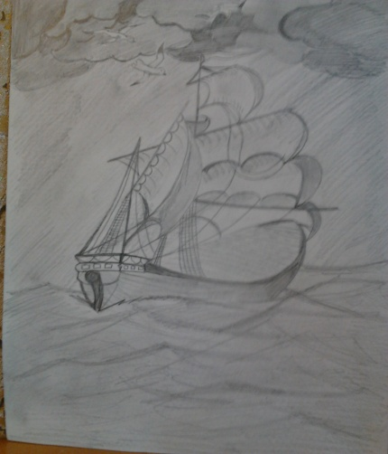
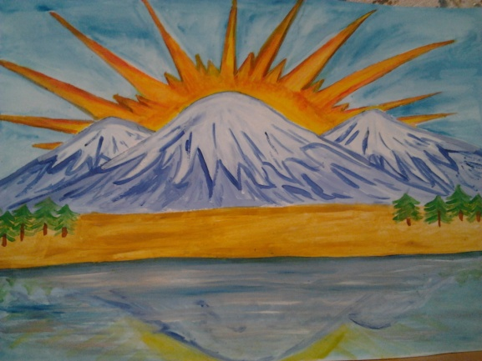
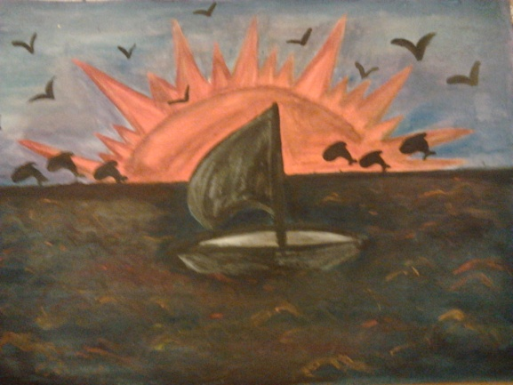
Мои увлечения
В свободное время люблю читать и рисовать. Любимые книги Гете И.В. «Фауст», Булкаков М.А. «Мастер и Маргарита» Макиавелли Н. «Государь»,Достоевский Ф.М. «Преступление и наказание».

Slide 4
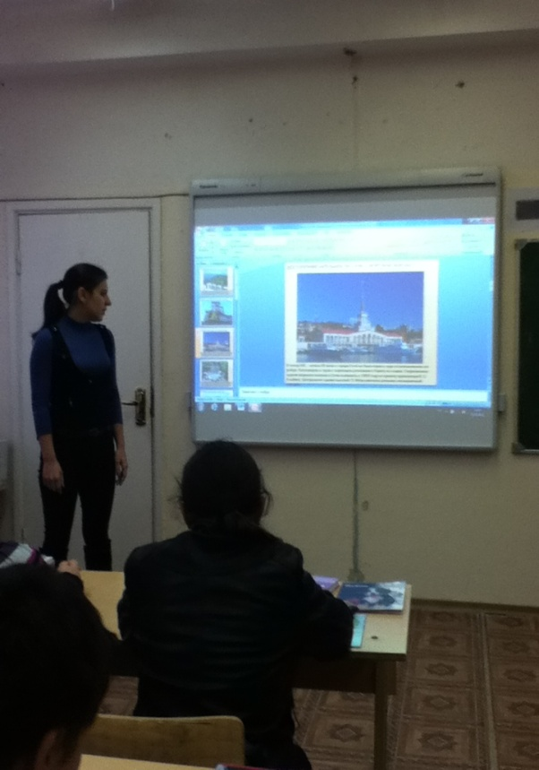
Профессиональная деятельность:
Работаю учителем истории и обществознания в МОБУ СОШ № 85 села Сергей-Поле города Сочи с 2011 года.
Являюсь классным руководителем 6 «б» класса.

Slide 5
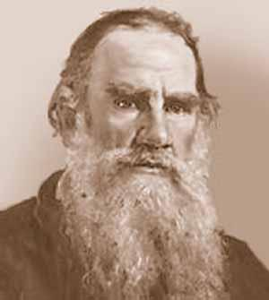
Любимое изречение:
«Если учитель имеет только любовь к делу, он будет хороший учитель.
Если он имеет только любовь к ученику, как отец, мать, он будет лучше
того учителя, который прочел
все книги, но не имеет любви
ни к делу, ни к ученикам.
Если же учитель соединяет в себе
любовь и к делу, и к ученикам, он — совершенный учитель»
Л. Н. Толстой

Slide 6
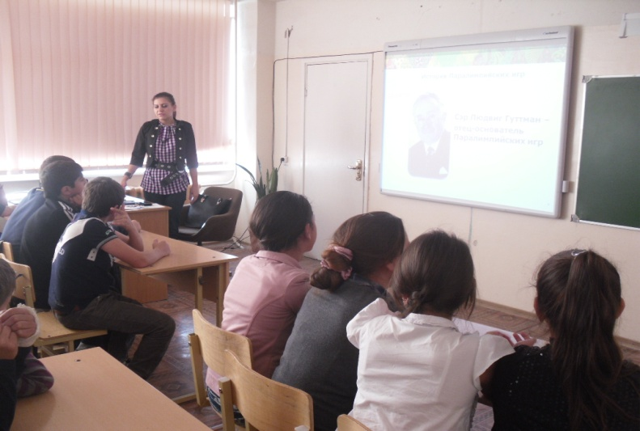
Педагогическое кредо :
Нужно любить тех, кого воспитываешь, принимать каждого ребенка таким, каков он есть.

Slide 7
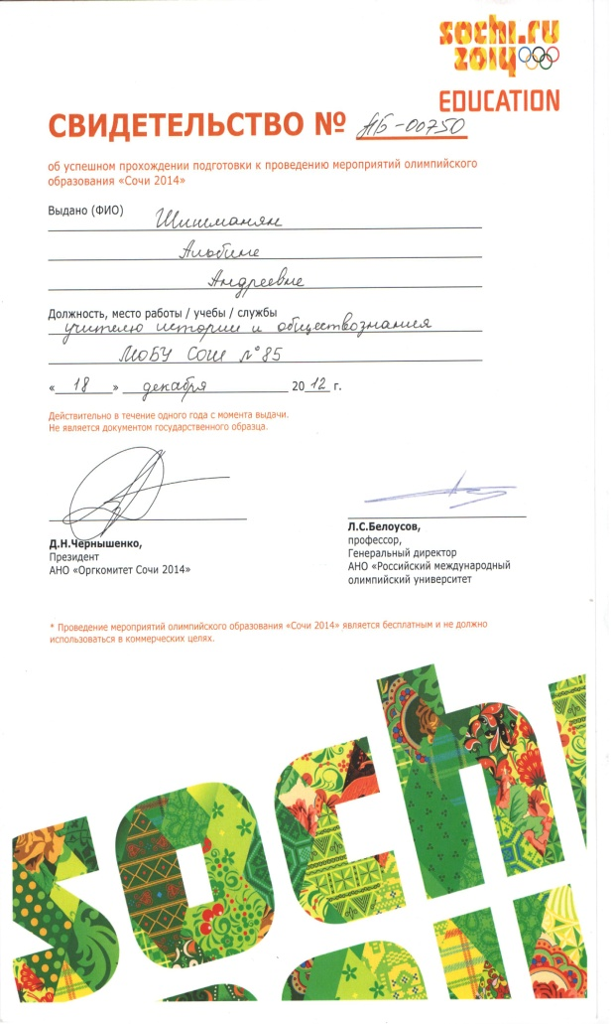
Мои достижения:
Участие в конкурсе «Учитель Сочи-2014»
Участие в конкурсе по питанию в номинации «Лучший классный руководитель – организатор горячего питания»

Slide 8
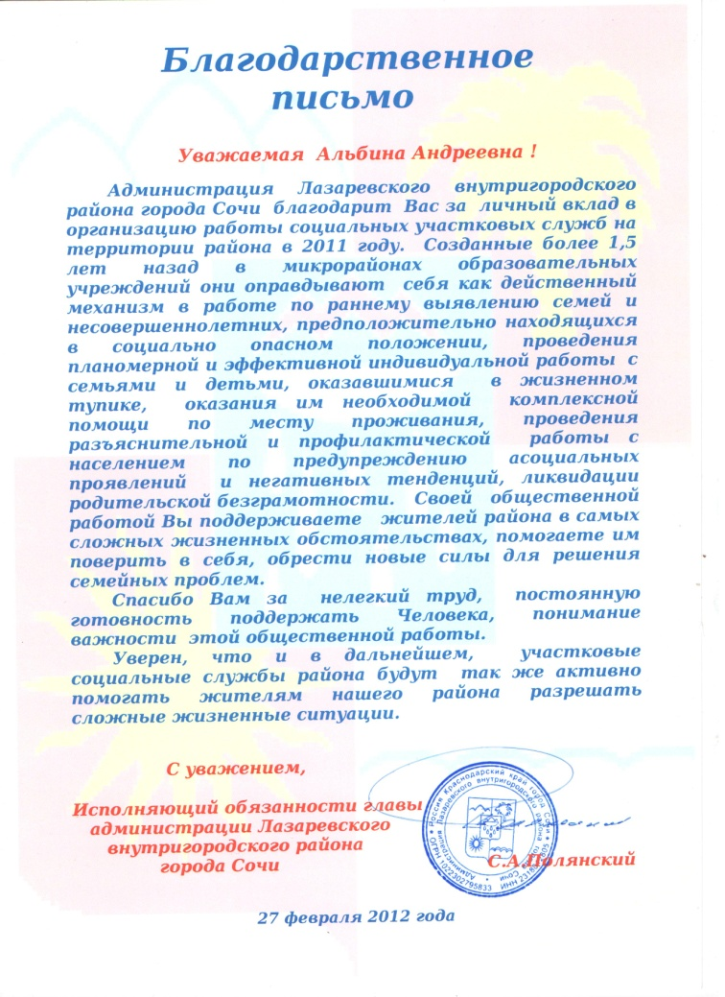
Мои достижения как исполняющего обязанности социального педагога школы

Slide 9
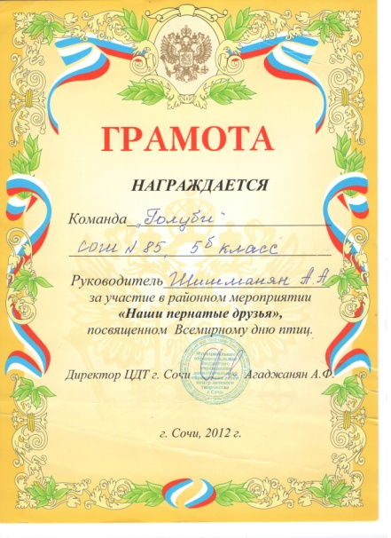
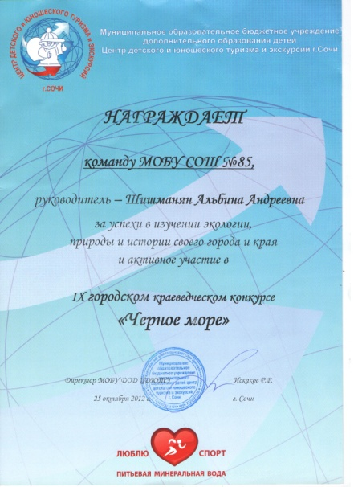
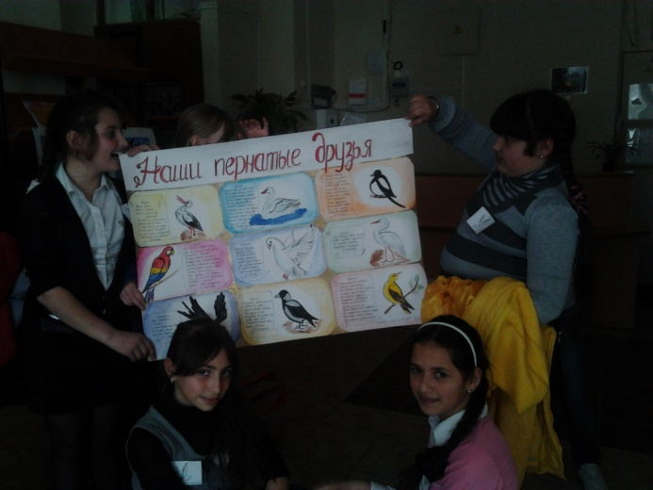
Мои достижения как классного руководителя:
- Участие в районном мероприятии «Наши пернатые друзья», посвященном Всемирному дню птиц;
- Участие в IX городском краеведческом конкурсе «Черное море»

Slide 10
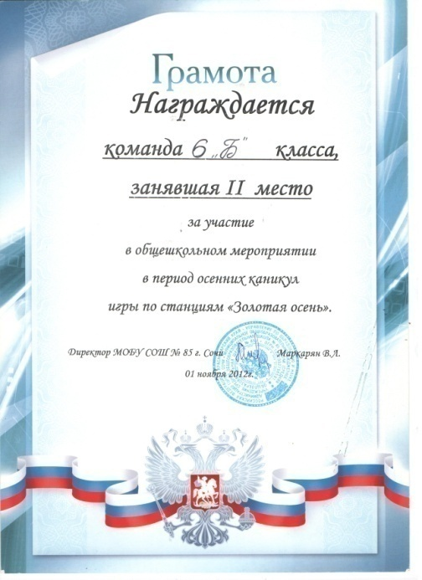
Участие во внутришкольных мероприятиях:

Slide 11
Педагогический опыт
Тема проекта «Адаптация и социализация учащихся из Армении на уроках истории и обществознания»
в рамках реализации проекта МОБУ СОШ № 85 «Диалог двух языков и культур»

Slide 12
Цели и задачи проекта:
- привлечь родителей к проблемам адаптации детей в новой жизненной ситуации;
- приобщить детей-мигрантов к участию в мероприятиях по адаптации в новой социокультурной среде;
- сформировать у детей и подростков устойчивый интерес и потребность в получении знаний и умений в области истории и культурных традиций русского и армянского народа.

Slide 13
Механизм реализации:
Адаптация и социализация учащихся из Армении на уроках истории и обществознания
индивидуальный подход к каждму учащемуся
внеклассная работа
применение игровой формы обучения на уроках истории и обществознания
приобщение к новой социальной среде посредством активного включения учащихся в творческий процесс

Slide 14
Ожидаемые результаты:
- адаптация в новой социокультурной среде;
воспитание уважения к представителю другой национальности;
- приобщение к русскому и родному языку и культуре, уважение к этнокультурным традициям армянского народа;
- получение знаний и умений в образовании и культурных традиций русского и армянского народа.

Slide 15
Благодарю за внимание!!!

